Slide 1


PONTIFÍCIA UNIVERSIDADE CATÓLICA DE MINAS GERAIS
GymSync
PROJETO: DESENVOLVIMENTO DE UM SISTEMA SOCIOTÉCNICO INOVADOR
ALUNOS: Hugo Kioshi, Samuel Leite Fonseca, Thiago Álvaro Barbosa Fraga, Naiara Julieta Maria Carvalho Mafra.
PROFESSOR(A): Sandra Maria Silveira COORDENADOR(A): Joyce Christina de Paiva Carvalho

Slide 2
DESCRIÇÃO DO CLIENTE:
O parceiro neste projeto é o Studio Feminino, um espaço dedicado ao bem-estar e ao condicionamento físico feminino, administrado pela Sabrina Júnia Marinho que é professora e gestora do Studio. O estúdio oferece uma variedade de serviços, incluindo treinamento funcional, musculação e atendimento personalizado. A parceira desempenha um papel fundamental na gestão e no atendimento às clientes, garantindo um ambiente acolhedor e seguro.

Slide 3
OBJETIVO:
A busca por um estilo de vida mais saudável e ativo tornou-se uma prioridade crescente para muitas pessoas em todo o mundo.
Nosso objetivo é criar uma solução que facilite a administração eficiente na área fitness, permitindo que os profissionais, pequeno empreendedor, desfrute de uma experiência mais eficaz. Queremos poder colaborar no desenvolvimento de uma ferramenta que traga facilidade, agilidade, controle, comunicação e quem sabe, métricas para demonstração de resultados. E assim, proporcionar a mudança que a tecnologia pode trazer para pequenos negócios do setor de fitness.

Slide 4
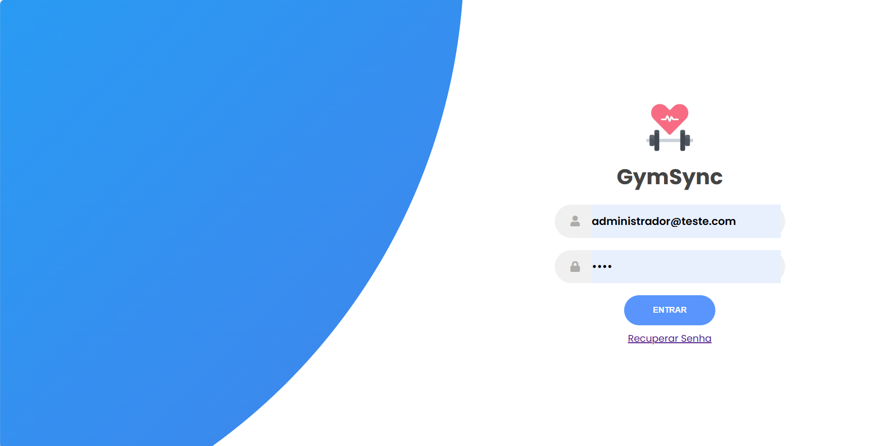
TELA DE LOGIN:

Slide 5
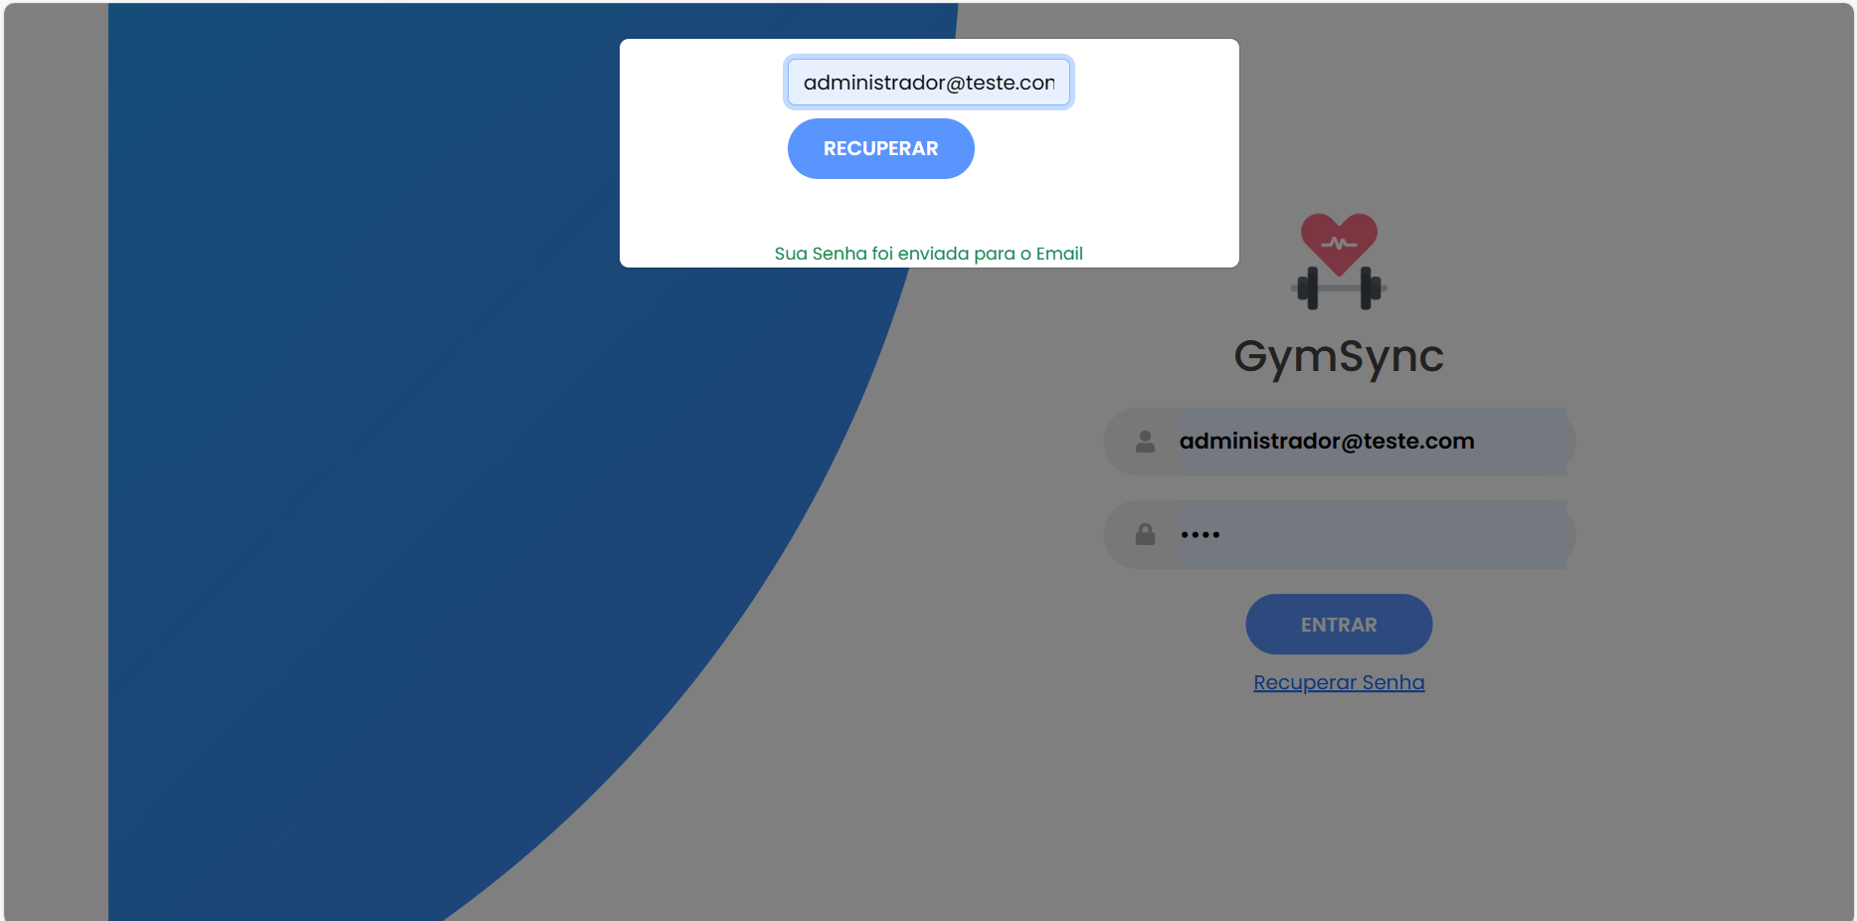
TELA DE RECUPERAR SENHA:

Slide 6
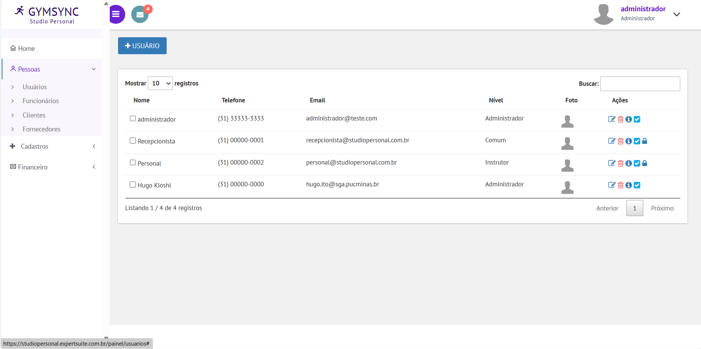
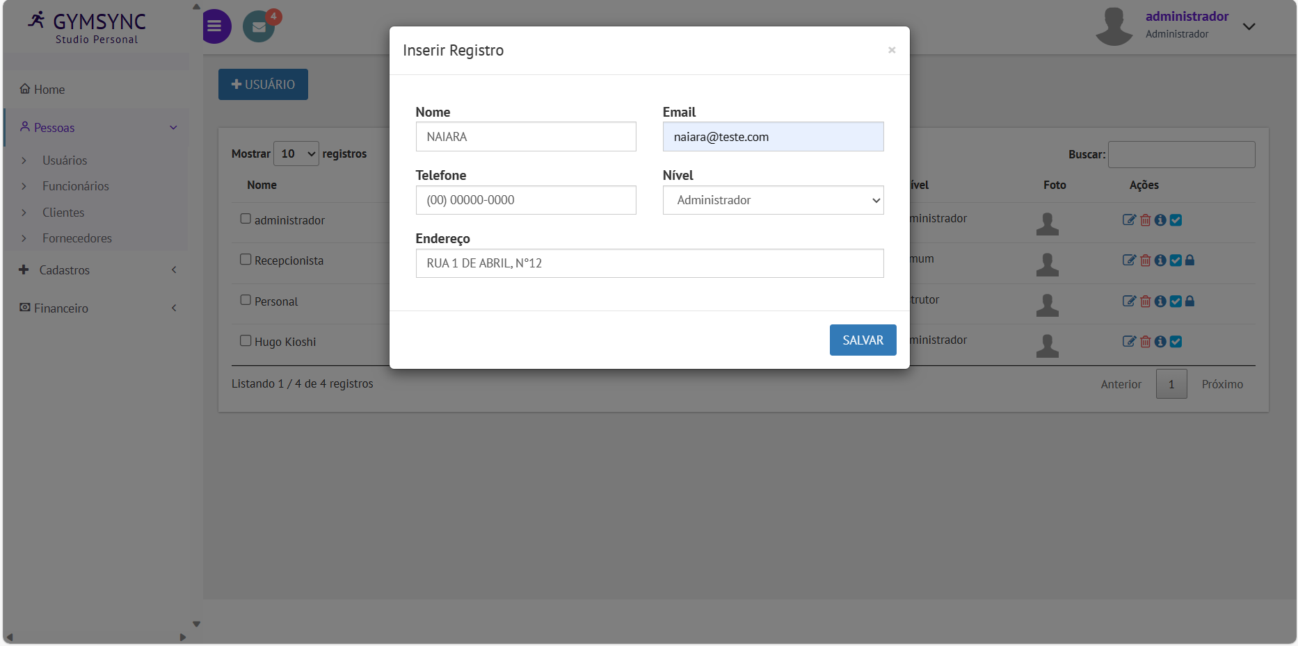
TELA DE CADASTRO DE COLABORADORES PELO ADMINISTRADOR:

Slide 7
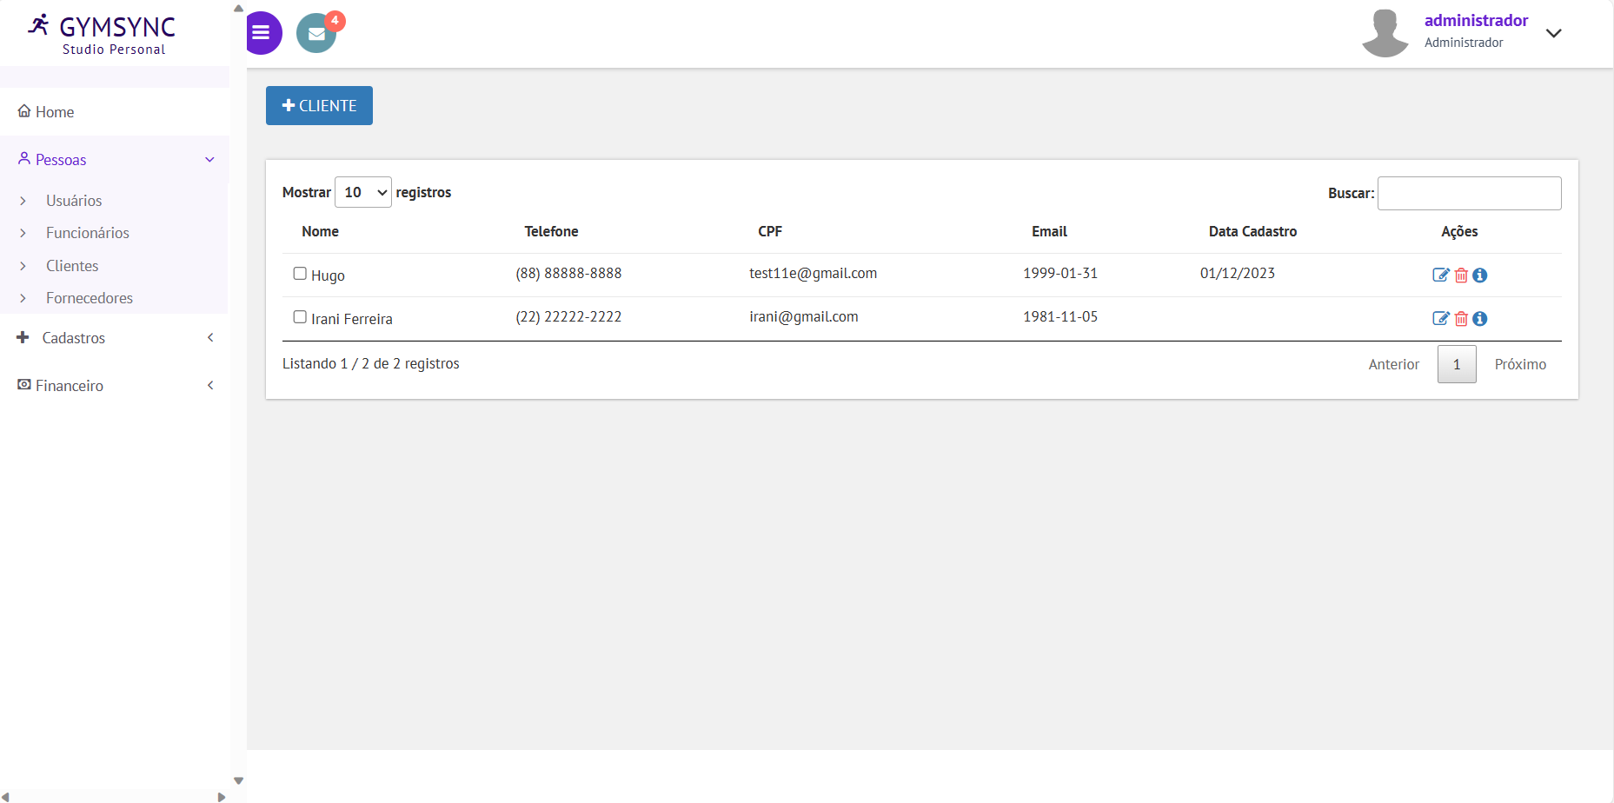
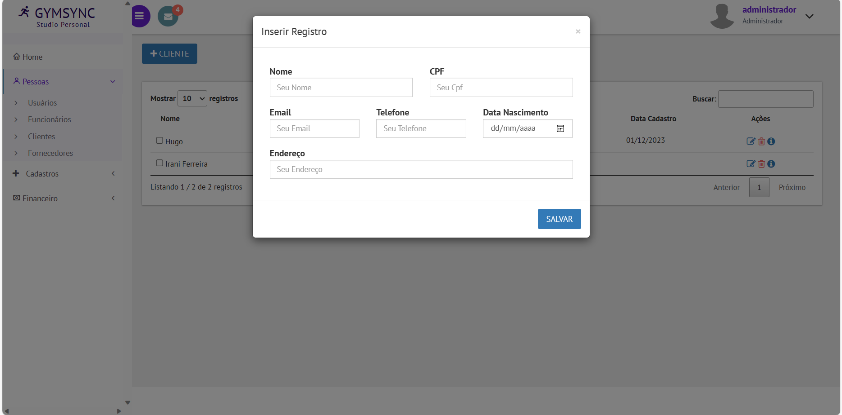
TELA DE CADASTRO CLIENTES:

Slide 8
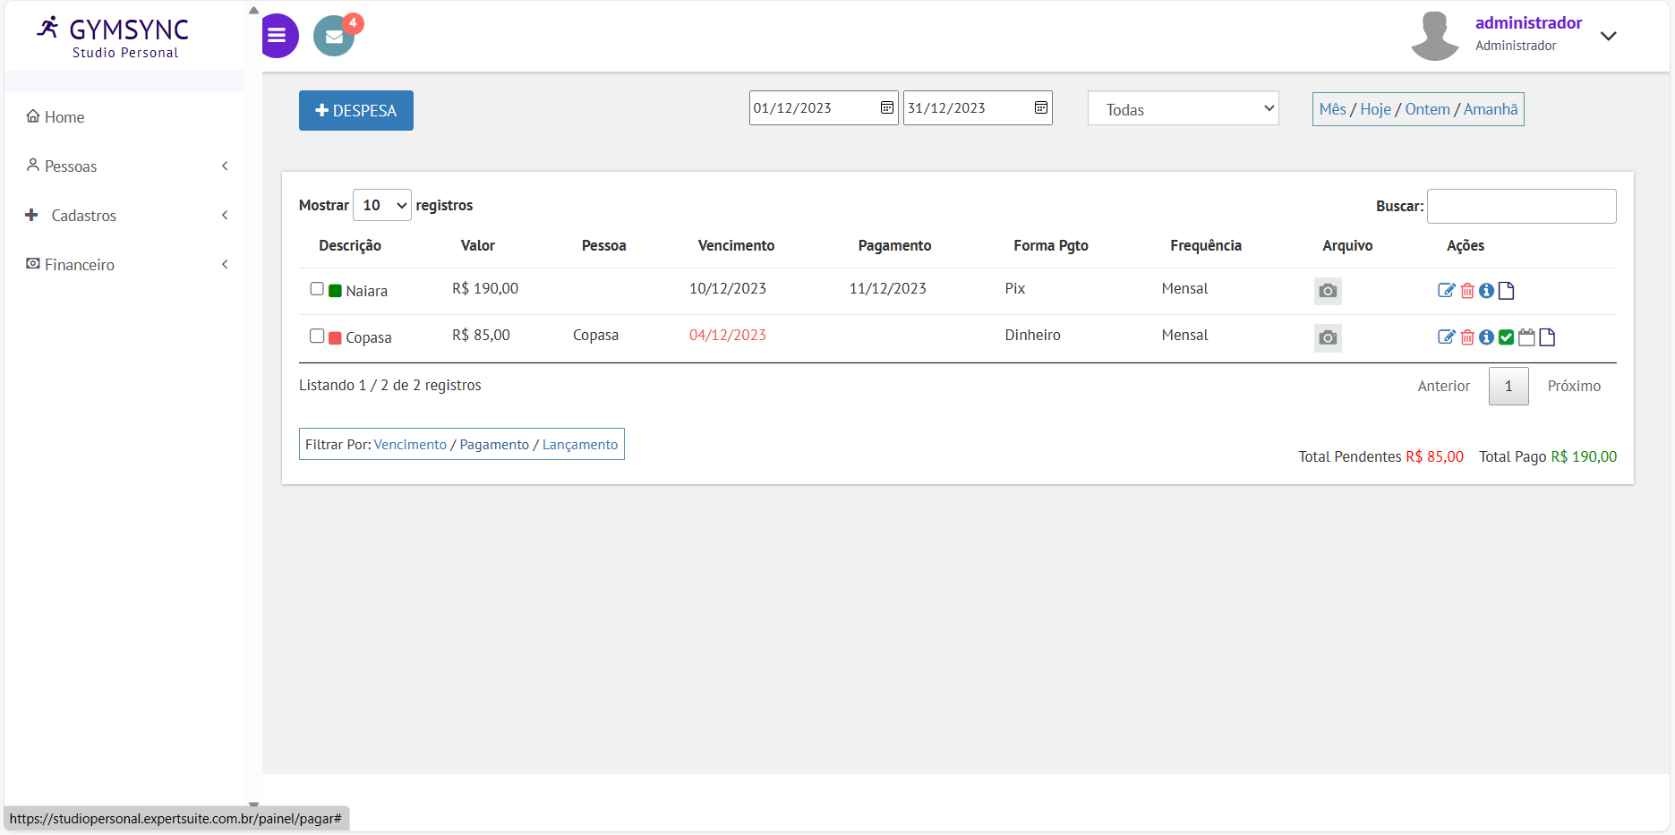
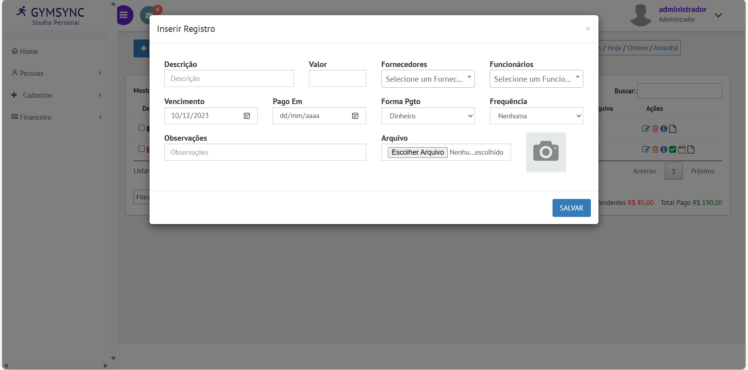
TELA DE CONTAS A RECEBER E DESPESAS:

Slide 9
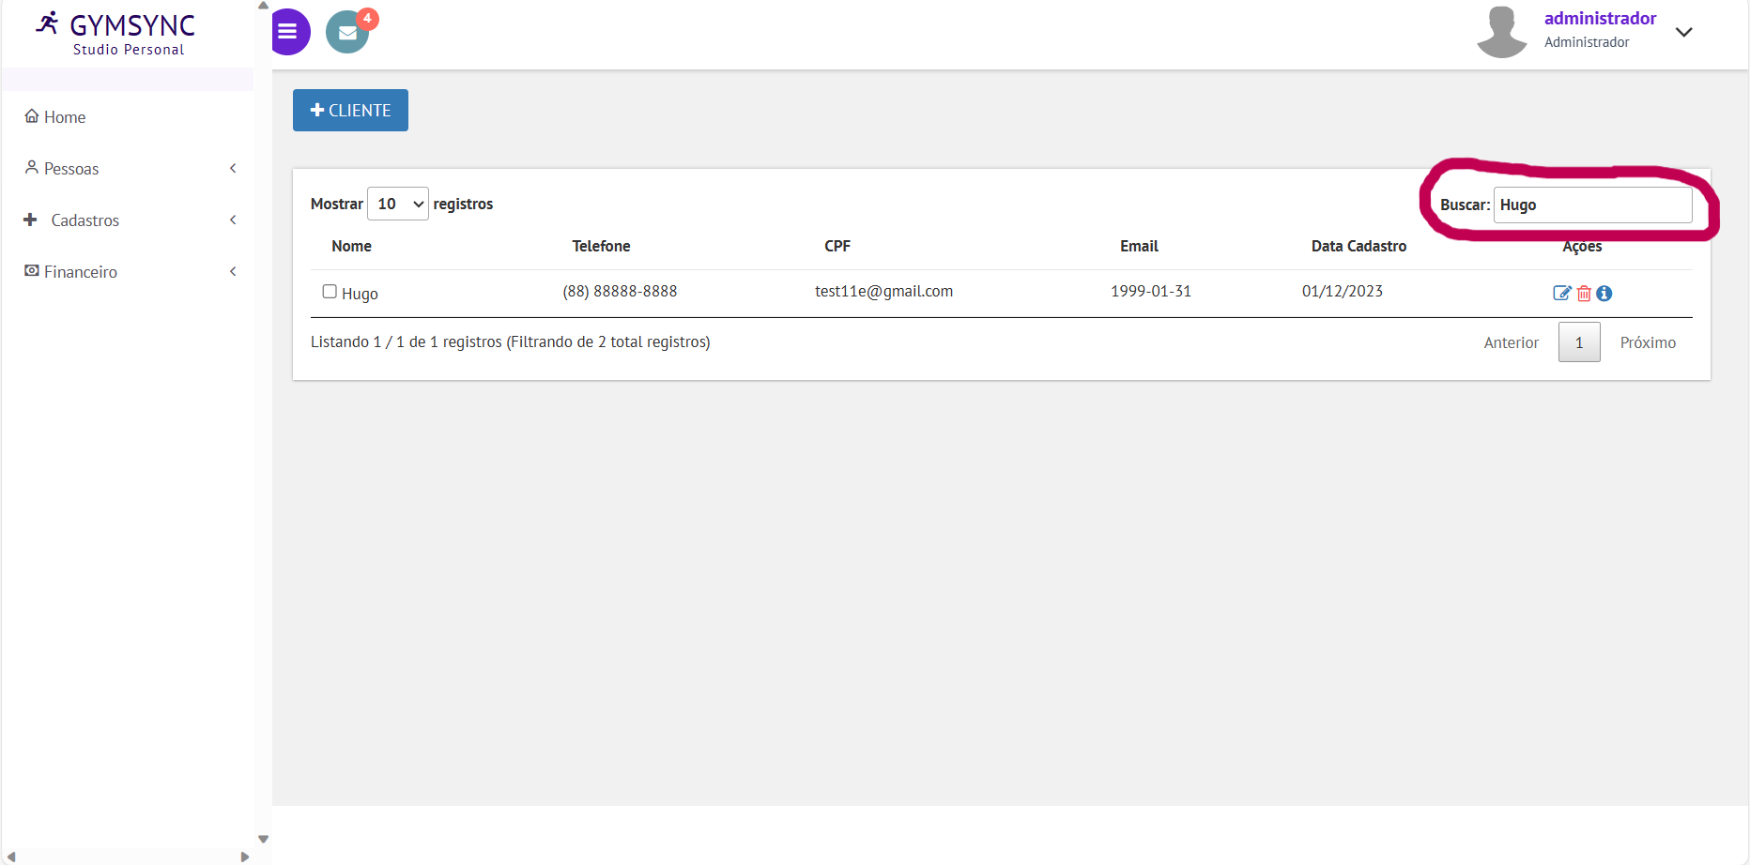
TELA DE PESQUISAR CLIENTE:

Slide 10
PONTOS POSITIVOS E DESAFIOS DA EXPERIÊNCIA EXTENSIONISTA:
A implantação deste sistema sociotécnico no Studio Feminino terá um impacto social significativo. Ele não apenas melhorará a eficiência das operações do estúdio, mas também contribuirá para a satisfação das clientes, promovendo um ambiente mais amigável e organizado. Através deste projeto, os alunos têm a oportunidade de contribuir com a sociedade, proporcionando uma solução que combina teoria e prática, beneficiando tanto o parceiro quanto a formação acadêmica dos estudantes.

Slide 11
CONCLUSÃO DA EQUIPE:
O processo de desenvolvimento da ferramenta foi desafiador, mas também gratificante. A equipe precisou enfrentar diversos obstáculos, como a falta de conhecimento sobre o setor de fitness e a necessidade de conciliar os interesses do parceiro com as necessidades dos clientes. No entanto, fomos capazes de superar esses desafios e entregar uma ferramenta que atende às necessidades do estúdio.
Nós acreditamos que a ferramenta desenvolvida terá um impacto positivo no Stúdio Personal Sabrina Marinho. A ferramenta ajudará a melhorar a eficiência operacional do estúdio, reduzir erros e aumentar a satisfação das clientes.
Estando satisfeito com o resultado do projeto e acreditamos que ele foi um sucesso, tendo em vista toda a carga de conhecimento que ele agregou no momento atual e também futuro em meio profissional.

Slide 12
Gostaríamos de finalizar agradecendo a professor(a) Sandra Maria Silveira que nos ofereceu todo os suportes necessários, necessários nesse ultimo eixo. A Sabrina Marino nossa gratidão por topar participar desse projeto que foi muito desafiador e superou as nossas expectativas.

